Slide 1

NÁZEV ŠKOLY: Základní škola Hostouň, okres Domažlice,
příspěvková organizace
REGISTRAČNÍ ČÍSLO PROJEKTU: CZ.1.07/1.4.00/21.2880
ŠABLONA: III/2 Inovace a zkvalitnění výuky prostřednictvím ICT
NÁZEV PROJEKTU: Moderní škola
NÁZEV A ČÍSLO MATERIÁLU: | VY_32_INOVACE_02_S10-I-6-9
VYTVOŘENO: | říjen 2012
AUTOR: | Zdeňka Špinlerová
VZDĚLÁVACÍ OBLAST: | Informační a komunikační technologie
VZDĚLÁVACÍ OBOR: | Informační a komunikační technologie
SADA: | Informatika pro 6. – 9. ročník
NÁZEV VZDĚLÁVACÍHO MATERIÁLU: | Historie PC - Starověk

Slide 2
ANOTACE:
Materiál slouží k seznámení s orientačním rozdělením základního přehledu dějin od primitivních počítacích pomůcek až po počítače nedávné minulosti.
OČEKÁVANÝ VÝSTUP:
Žák pozná předchůdce dnešních počítačů z období označovaného jako starověk – období 4000-200 let př. n. l..
ROČNÍK: | 7.
DRUH UČEBNÍHO MATERIÁLU: | Prezentace
STUPEŇ A TYP VZDĚLÁVÁNÍ: | Základní vzdělávání - druhý stupeň
POMŮCKY: | Počítač s připojením k internetu
CÍL – INOVACE: | Podporuje aktivní výklad učiva s využitím interaktivní tabule a vyhledávání informací na internetu
METODICKÉ POKYNY: | Žáci vyhledávají informace na internetu

Slide 3

INFORMATIKA pro základní školu

Slide 4

Základní rozdělení
Prehistorie
Starověk
Výpočetní pomůcky
Mechanické stroje
Předchůdci počítačů
Programovatelné stroje
Nultá generace
První generace
Schéma zobrazuje orientační rozdělení základního přehledu dějin od primitivních počítacích pomůcek až po počítače nedávné minulosti.
Druhá generace
Třetí generace
Čtvrtá generace

Slide 5

Historie počítačů
Řešením tajenky jednoho z předchůdců dnešních počítačů.
Technické vybavení počítače
Základní jednotka informace
Zařízení pro uchování dat
Vnější zařízení počítače
Operační systém
Nevyžádaný e-mail

Slide 6
Historie počítačů
Řešením tajenky jednoho z předchůdců dnešních počítačů.
Technické vybavení počítače | H | A | R | D | W | A | R | E
Základní jednotka informace |  |  |  |  |  | B | I | T
Zařízení pro uchování dat |  |  |  |  | P | A | M | Ě | Ť
Vnější zařízení počítače |  |  | T | I | S | K | Á | R | N | A
Operační systém |  |  | L | I | N | U | X
Nevyžádaný e-mail |  |  |  |  |  | S | P | A | M

Slide 7

KAPITOLA 2
STAROVĚK

Slide 8
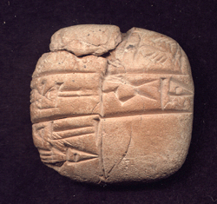
PŘED VĚKEM POČÍTAČŮ
Hliněné či kamenné destičky pro záznam
výpočtu
První generace přenosných počítačů spatřila světlo světa v Sumerské říši (4000 př. n. l.–2000 př. n. l.)., ale nezávisle se objevila u mnoha dalších civilizací.
Sumerové zaznamenávali informace klínovým písmem (klínopisem) na hliněné destičky pomocí jednoduchého trojhranného rydla, čili klínku.
Hliněná tabulka
ze starověkého Sumeru potvrzující zaplacení daně
(cca 2500 př. n. l.)

Slide 9
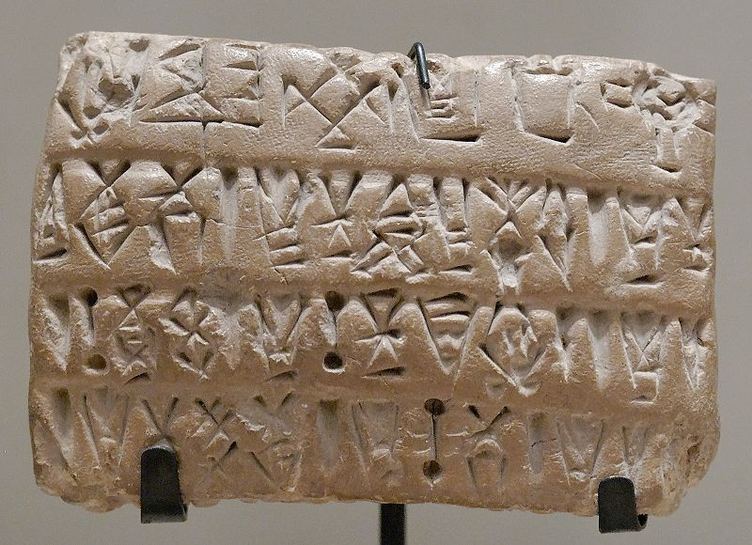
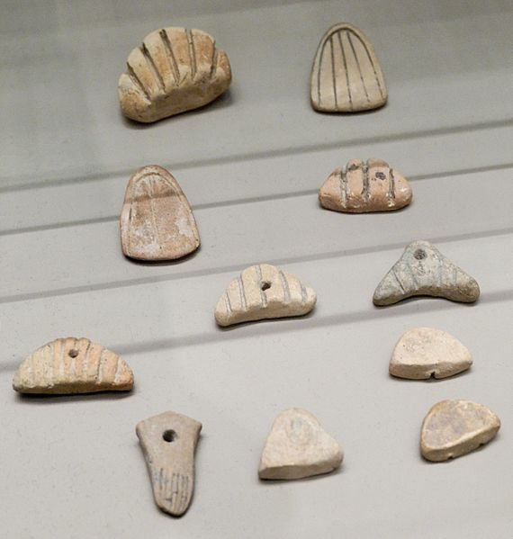
PŘED VĚKEM POČÍTAČŮ
Klínopisná tabulka s ekonomickými záznamy, Susa, 3200 až 2700 př. n. l.
(Louvre)
Keramické známky pro záznam obchodních údajů, Susa, kolem 3500 př. n. l. (Louvre, Paříž)

Slide 10
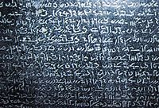
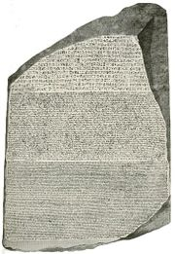
PŘED VĚKEM POČÍTAČŮ
PSANÍ NA KÁMEN
4. tisíce př.n.l. až 3. stol. n. l. - Egypt
Hieroglyfy (z řec. posvátné rytiny),
jsou nejznámějším typem zobrazení.
Hieroglyfy sloužily k monumentálním nápisům psaným na kámen, popřípadě
do něj tesaným.
Detail Rossetské desky
Rosettská deska - 760 kg těžký kámen z roku 196 př. n. l. s vytesaným textem dekretu rady egyptských kněží o zrušení různých daňových poplatků a s instrukcemi pro vztyčení soch v chrámech.

Slide 11
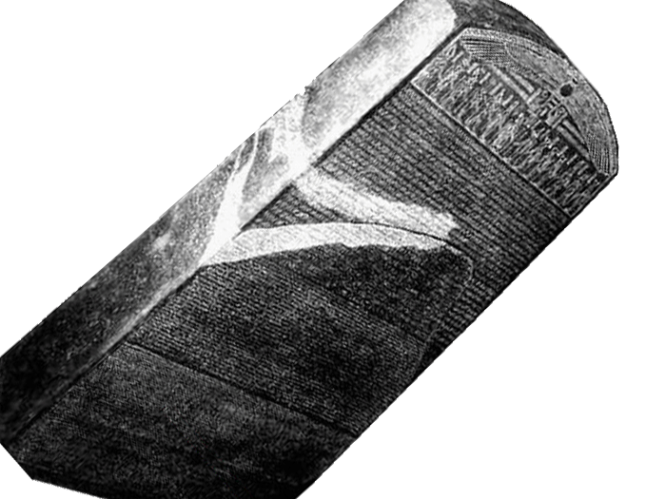
Rosettská deska - zajímavosti
PŘED VĚKEM POČÍTAČŮ
je nepochybně nejslavnějším dokumentem v dějinách luštění hieroglyfů
jedná se o stélu popsanou hieroglyfy, démotickým písmem a řeckým písmem
díky řecké verzi se podařilo brzy zjistit, co je na desce napsáno. Klíčový význam Rosettské desky spočívá v tom, že jsou na něm tři verze téhož textu
Rekonstrukce
Rossetské desky
Desku našel 15. července 1799 francouzský důstojník.
Deska je od roku 1802 uložená v Britském muzeu v Londýně, protože po prohrané námořní bitvě u Abukiru ji museli Francouzi Angličanům odevzdat. Egypťané desku považují za součást národního bohatství a chtěli by ji získat zpět, mezinárodní právo již však tehdejší nálezy klasifikuje jako vlastnictví současných majitelů.

Slide 12
PŘED VĚKEM POČÍTAČŮ
Tak končí naše
druhé putování
po stopách předchůdců
dnešních počítačů.
DĚKUJI ZA POZORNOST

Slide 13
ZDROJE
Kliparty: http://office.microsoft.com
Historie počítačů I. – počítačový pravěk: [citováno 29.9.2012] , online http://extrahardware.cnews.cz/historie-pocitacu-i-pocitacovy-pravek
Generace počítačů: [citováno 29.9.2012] , online http://mis.e-mis.cz/index.php/Generace_po%C4%8D%C3%ADta%C4%8D%C5%AF#P.C3.A1t.C3.A1_generace
Přispěvatelé Wikipedie, Dějiny účetnictví [online], Wikipedie: Otevřená encyklopedie, c2013, Datum poslední revize 8. 04. 2013, 11:36 UTC, [citováno 8. 04. 2013] <http://cs.wikipedia.org/w/index.php?title=D%C4%9Bjiny_%C3%BA%C4%8Detnictv%C3%AD&oldid=10178410>
Dostupné z: http://www.historieweb.cz/starodavna-dan-ze-smrti
Přispěvatelé Wikipedie, Sumer [online], Wikipedie: Otevřená encyklopedie, c2013, Datum poslední revize 15. 04. 2013, 08:39 UTC, [citováno 25. 04. 2013] <http://cs.wikipedia.org/w/index.php?title=Sumer&oldid=10211628>
Přispěvatelé Wikipedie, Jean-François Champollion [online], Wikipedie: Otevřená encyklopedie, c2013, Datum poslední revize 31. 03. 2013, 23:42 UTC, [citováno 1. 05. 2013] <http://cs.wikipedia.org/w/index.php?title=Jean-Fran%C3%A7ois_Champollion&oldid=10058254>
Dostupné z: http://www.sochorek.cz/cz/pr/blog/1172966966-rosettska-deska-zaklad-pro-preklad-egyptskych-hieroglyfu.htm

